Slide 1


Entrepreneurship
and Innovation
ريادة الأعمال والابتكار
Prepared by Dr.Warda Mahmoud Kloub
Lecture 10
LDR 725
www.midocean.ae

Slide 2
مراجعة للمحاضرة السابقة

Slide 3
Master of Educational Leadership
Lecture 10
الموضوعات التي سيتم دراستها في مساق ريادة الأعمال والابتكار
المحاضرة | الموضوع
1 | مفهوم الإبداع والابتكار
2 | نظريات الإبداع والابتكار
3 | مهارات القائد المبدع والمبتكر
4 | الإدراك والتفكير الإبداعي
5 | (الريادة- ريادة الأعمال- الريادي-البيئة الريادية أو النظام البيئي الريادي)
6 | الإنتاجية الإبداعية وتحقيق الميزة التنافسية
7 | التفكير الناقد ومهاراته
8 | التفكير المنطقي وخطواته
9 | أدوار القادة في تعزيز الإبداع والابتكار
10 | تنظيم وتنسيق الإبداع التكنولوجي

Slide 4
تنظيم وتنسيق الإبداع التكنولوجي
في هذه المحاضرة سنتحدث عن:
تعريف الإبداع التكنولوجي
المميزات والخصائص الأساسية المتعلقة بالإبداع التكنولوجي
معايير تصنيف الإبداع التكنولوجي(حسب طبيعة الإبداع التكنولوجي- حسب درجة الإبداع التكنولوجي- حسب الأهداف المراد تحقيقها من طرف المؤسسة المبدعة)
أنواع الإبداع التكنولوجي: إبداع العملية وإبداع المنتج
نماذج الإبداع التكنولوجي(حسب نموذج تسيير الإبداع التكنولوجي- حسب نموذج استراتيجية المؤسسة)
الاستراتيجيات والأساليب التي يمكن استخدامها لدعم القدرات الإبداعية للعاملين
سياسات التحكم في الإبداع التكنولوجي لضمان الميزة التنافسية
محددات الإبداع التكنولوجي( المحددات الداخلية - المحددات الخارجية)
أهمية الإبداع التكنولوجي
الإبداع التكنولوجي وتمييز المنتجات
معيقات الإبداع التكنولوجي

Slide 5
Lecture 10
تنظيم وتنسيق الإبداع التكنولوجي
مقدمة:
الإبداع التكنولوجي هو عنصر أساسي في تقدم المجتمعات وتحقيق التنمية المستدامة. من خلال فهم خصائصه وتطبيقها بشكل فعال، يمكننا تعزيز الابتكار وتحقيق نتائج إيجابية تعود بالنفع على الأفراد والمجتمعات.
يعتبر الإبداع التكنولوجي الرّكيزة الأساسية التي تعتمد عليها المؤسسات ا لمواجهة تحديات العصر، فجميع المؤسسات في الوقت الحالي معنية كثيرا بالإبداع التكنولوجي، خاصة مع التطورات المذهلة للاكتشافات العملية وانتشار المعرّفة، وكذلك اشتداد المنافسة التي تتميز بها المجتمعات، حيث أصبح من الضروري إنتاج سلع حديثة ومتطورة واستحداث طرق جديدة للتصنيع تلبّي حاجات ورغبات المستهلكين وتزيد من إنتاجية المؤسسة، من خلال الاهتمام بعمليات البحث والتطوير بشكل كبير، وهذا من أجل اكتساب ميزة تنافسية تضمن لها البقاء والاستمرار في مثل هذا المحيط الصعب.
يشهد محيط المؤسسات بمختلف أحجامها سواء الصغيرة منها أو المتوسطة أو الكبيرة، تغيرات حادة وسريعة في مختلف المجالات الاقتصادية والاجتماعية والسياسية، وخاصة في المجال التكنولوجي. ومن أجل البقاء والتّفوق في السوق، ومواكبة التغيرات المتسارعة في المحيط الذي تنشط فيه، يتوجب على المؤسسة الصناعية، الحصول على ميزة أو مزايا تنافسية، وذلك من خلال حصولها على مصادر، واتباع استراتيجيات تساهم في تحقيق تفوقها المطلوب من أجل تقديم منتجات تلبي حاجات المستهلكين الحالية والمستقبلية بالشكل المناسب، فإشباع حاجات المستهلكين أصبح من الأهداف الأساسية التي تسعى المؤسسات إلى تحقيقها للتوسّع في الحصة السوقية وتقوية المركز التنافسي لها في السوق. هذا وإن الأمر لا ينتهي بمجرد حصول المؤسسات الصغيرة والمتوسطة على ميزة تنافسية، وإنما يتوجب عليها أيضًا السعي دائمًا وبشكل مستمر إلى تنميتها والحفاظ عليها.
www.midocean.ae

Slide 6
Lecture 10
تعريف الإبداع التكنولوجي
تعريف الإبداع التكنولوجي: عرّف الإبداع التكنولوجي على أنه كل جديد على الإطلاق، أو كل تحسين صغيرًا كان أم كبيرًا في المنتجات وأساليب الإنتاج، والذي يحصل نتيجة القيام بمجهودات فردية أو جماعية، بحيث يثبت نجاحه من الجانب الفني والتكنولوجي (تحسين الأداء)، وكذلك يثبت نجاحه من الجانب الاقتصادي (تحسين الإنتاجية وتقليل التكاليف).
وعرّف الإبداع التكنولوجي كذلك بأنه : "تلك العملية التي تتعلق بالمستجدات الإيجابية والتي تخص المنتجات بمختلف أنواعها (سلع، وتجهيزات، وآلات، ومواد أولية، وأساليب الإنتاج".
كما عرّف الإبداع التكنولوجي بأنه: "مجموعة من الخطوات العملية والتقنية والتنظيمية والمالية والتجارية بما فيها الاستثمارات في المعرّفة الجديدة والتي تكون معدة لتقود إلى تنفيذ العمليات والمنتجات الجديدة والمحسنة من الناحية التقنية“
وأيضا عرّف على أنه: "إيجاد تطوير جديد أو تطوير على مادة أو عملية إنتاجية أو خدمية للحصول على عائد اقتصادي، أي هو كل ما تم استحداثه من منتجات أو طرق أو أساليب انتاجية، تكون ذات منفعة لما أنتجت من أجله، مما يحقق الإبداع".
مما سبق يمكن تعريف الإبداع التكنولوجي بأنه "الخطوات العملية والتقنية والتي تدفع إلى تبني إدخال أو تحسين لمنتجات المؤسسة بما يضمن لها السبق في طرح المنتج الجديد في الصناعة."
www.midocean.ae

Slide 7
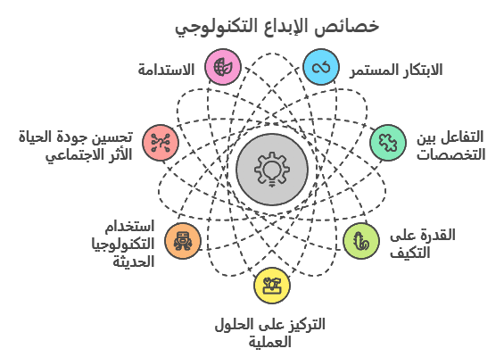
Lecture 10
خصائص الإبداع التكنولوجي
الإبداع التكنولوجي هو إحداث تجديد وتغيير إلى الأفضل، ويمكن أن يتحقق سواء بمجهود فردي وذلك من خلال المبادرات الشخصية الفعالة، كما يمكن أن يحصل نتيجة جهد وعمل جماعي، إن الإبداع التكنولوجي موجّه إلى الاقتصاد في عوامل الإنتاج، ويهدف إلى التحكم والتقليل من تكاليف الإنتاج، ويعمل على رفع وتحسين الأداء للأساليب الإنتاجية وذلك من الناحيتين التقنية والاقتصادية، وهذا ما يضمن تعزيز القدرة التنافسية للمؤسسة. إن الإبداع التكنولوجي هو حصيلة تطبيق معارف تقنية أو تكنولوجية مؤكدة، ومعنى هذا أن كل جديد يقوم على معلومات غير دقيقة ويؤدي إلى نتائج غير فعالة لا يمكن اعتبارها إبداعا تكنولوجيا. وأخيرا يتسم الإبداع التكنولوجي بعدة خصائص تميزه عن غيره من أنواع الإبداع، منها:
1. الابتكار المستمر الإبداع التكنولوجي يعتمد على الابتكار المستمر، حيث يسعى المبدعون إلى تحسين الأفكار الحالية وتطوير حلول جديدة تلبي احتياجات المستخدمين.
2. التفاعل بين التخصصات يتميز الإبداع التكنولوجي بالتفاعل بين مجالات متعددة، مثل الهندسة، والعلوم، والفنون، والاقتصاد. هذا التفاعل يساهم في خلق أفكار جديدة تجمع بين مختلف التخصصات وتفتح آفاقًا جديدة للتطوير.
3. القدرة على التكيف الإبداع التكنولوجي يتطلب القدرة على التكيف مع التغيرات السريعة في السوق والتكنولوجيا.
4. التركيز على الحلول العملية الإبداع التكنولوجي يركز على تقديم حلول عملية للمشكلات التي تواجه الأفراد والمجتمعات. هذه الحلول يجب أن تكون قابلة للتطبيق وفعالة في تحقيق النتائج المرجوة.
5. استخدام التكنولوجيا الحديثة الإبداع التكنولوجي يعتمد بشكل كبير على استخدام التكنولوجيا الحديثة، مثل الذكاء الاصطناعي، وإنترنت الأشياء. لتوفير أدوات جديدة للمبدعين.
6. التأثير الاجتماعي الإبداع التكنولوجي يسهم في تحسين جودة الحياة، وزيادة الكفاءة، وتوفير فرص عمل جديدة.
7. الاستدامة من خلال تطوير حلول تحافظ على البيئة وتقلل من استهلاك الموارد. هذا الجانب أصبح جزءًا أساسيًا من الإبداع التكنولوجي في العصر الحديث.

Slide 8
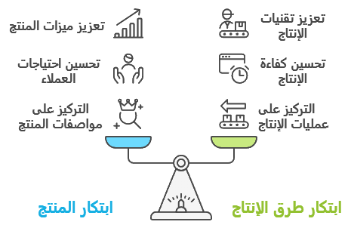
Lecture 10
معايير تصنيف الإبداع التكنولوجي
هناك عدة معايير يصنف من خلالها الإبداع التكنولوجي وفي كل معيار يأخذ عدة أنواع ، وفقا لطبيعة الإبداع التكنولوجي: يوجد نوعين من الإبداع هما:
أ) الإبداع التكنولوجي للمنتج نفسه: ويقصد به "إحداث تغيير في مواصفات المنتج أو خصائصه بحيث تلبي بعض الرغبات وتشبع بعض الحاجيات بطريقة أحسن".
ب) الإبداع في طرق أو أساليب الإنتاج: وهو إجراء تغيير جديد في طرق الإنتاج بحيث يؤدي هذا التغيير إلى تحسين وتبسيط عملية الإنتاج كما يؤدي إلى تخفيض في تكاليف الإنتاج، إذن فهو يؤدي إلى "تحسين أداء الأسلوب الفني للإنتاج من ناحيتين التقنية والاقتصادية في آن واحد مما ينجم عنه نتائج إيجابية في المردودية وكمية وسرعة وجودة المخرجات، وكذلك انخفاض التكلفة بالنسبة للمنتجات".

Slide 9
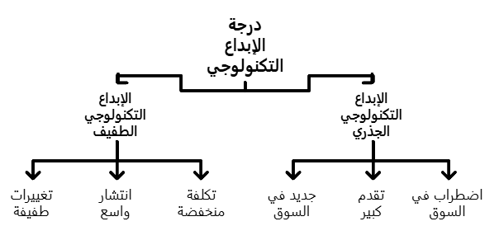
Lecture 10
معايير تصنيف الإبداع التكنولوجي
حسب درجة الإبداع التكنولوجي: فحسب هذا المعيار هناك نوعان من الإبداع التكنولوجي:
الإبداع التكنولوجي الطفيف (الصغير): وهو إحداث تغييرات أو تحديثات طفيفة على المنتجات أو أساليب الإنتاج، مثل: تغيير شكل المنتجات، أو تغيير بعض المواد التي تدخل في تركيبته أو صناعته وذلك بشكل جزئي. ويعتبر هذا النوع من الإبداع الأكثر انتشارا كون أنه مهم وذو فائدة كبيرة على المؤسسة، وهذا راجع إلى أنه مصدر لربحيتها بالإضافة إلى أنه يعتمد على متطلبات ومجهودات بسيطة وغير مكلفة .
الإبداع التكنولوجي الجذري (الجوهري): وهذه الإبداعات تكون جديدة على المؤسسة والسوق والعملاء، وتطرح لأول مرة في السوق، وتكون نتيجة اختراعات أو اكتشافات عملية ضخمة تؤدي إلى تطوير وتغيير جوهري في التكنولوجيا (سواء في المنتجات أو أساليب الإنتاج). كما قد يُحدث هذا النوع من التكنولوجيا انقلابا في الأسواق أو تغييرا جذريا في شروط المنافسة بين المؤسسات، ويتميز هذا النوع من الإبداعات بالندرة.
https://www.asjp.cerist.dz/en/downArticle/495/1/1/69364

Slide 10
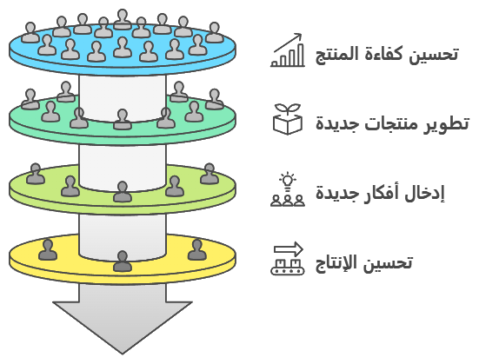
Lecture 10
أصناف الإبداع التكنولوجي
حسب الأهداف المراد تحقيقها من طرف المؤسسة المبدعة:
أ) الإبداع التكنولوجي الذي يهدف إلى تحسين كفاءة المنتجات الحالية، بغرض تجديد دورة حياتها. وهذه الإبداعات هي نتاج جهود التطويرالمستمرة في المؤسسة، وهي الأكثر شيوعا.
ب) الإبداع التكنولوجي الذي يهدف إلى ترقية أفكار جديدة من خلال منتجات جديدة خاصة بالمؤسسة، حيث يكون المنتوج منتشر سابقا في قطاع المؤسسة، ولهذا تسعى المؤسسة جاهدة للوصول إليه عن طريــق التراخيص أو حيازة المؤسسات أو في إطار التعاون مع المؤسسات الأخرى.
ج) الإبداع التكنولوجي الذي يهدف إلى إدخال أفكار جديدة لمنتجات جديدة بالنسبة للمؤسسة وللسوق، ويأتي هذا النوع من الإبداع التكنولوجي في إطار جهود البحث المتواصل لتحقيق الرّيادة لهذه المؤسسة عن طريق في الإبداعات والاختراعات التي تحققها.
د) الإبداع التكنولوجي الموجّه لعوامل الإنتاج أوحل المشاكل الصناعية أو تحسين ظروف العمل.

Slide 11
Lecture 10
نماذج الإبداع التكنولوجي
كما أن هناك عدة نماذج يصنف من خلالها الإبداع التكنولوجي منها:
حسب نموذج تسيير الإبداع التكنولوجي: يوجد حسب هذا المعيار ما يلي:
أ) إبداعات مبرمجة: ولكي تتم هذه الإبداعات يجب على المؤسسة أو الجهة المبدعة أن تخطط وتبرمج وتحدد الميزانية الخاصة به، واتخاذ القرار فيما إذا كان الإبداع سيتم تطويره داخليا أو خارجيا، وتكون هذه الإبداعات منظمة مما يجعل المؤسسة في اتصال دائم مع مراكز البحث والجامعات وهذا من أجل إحداث تغييرات وتطويرات متتالية.
ب) إبداعات غير مبرمجة: وتحدث هذه الإبداعات بدون برمجة أو تخطيط مسبق لها أي تكون عفوية وتلقائية، وذلك جراء المبادرة التي تأتي من الأفراد العاملين، لكن بالاعتماد على إمكانيات المؤسسة.
حسب نموذج استراتيجية المؤسسة: ويوجد نوعين:
أ) إبداعات دفاعية: ويكون هذا الإبداع بسبب وجود تهديدات المنافسة وتقلبات المحيط الخارجي(البيئة) ، حيث تعمل المؤسسة على تطبيق هذا النوع من الابداعات الدفاعية من أجل مجاراة هذه المخاطر والتقلبات، وبذلك تكون قادرة على التكيف مع المتغيرات المختلفة.
ب) إبداعات هجومية: والتي تهدف من خلالها المؤسسة إلى أن تكون السباقة في مجال المنافسة واكتساب مكانة مرموقة وتحقيق الريادة في السوق، لكن هذا النوع من الإبداع تكون فيه درجة المخاطرة عالية جدا، مما يتطلب يقظة تكنولوجية عالية.

Slide 12
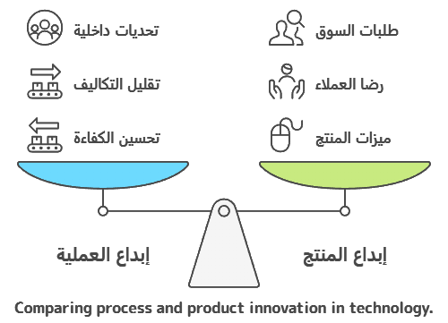
Lecture 10
أنواع الإبداع التكنولوجي
إبداع العملية
يصنف الإبداع التكنولوجي بشكل عام إلى : إبداع العملية وإبداع المنتج :
إبداع المنتج: يتعلق بإيجاد منتجات جديدة أو تطوير المنتجات الحالية بطرق مبتكرة. يهدف إلى تلبية احتياجات السوق بطرق جديدة أو تحسين التجربة للمستخدمين. يشمل تصميم منتجات جديدة أو تحسين وظائف المنتجات الموجودة.
إبداع العملية :يركز على تحسين عمليات الإنتاج أو تقديم الخدمات بطرق أكثر فعالية وكفاءة. يتضمن إعادة تصميم العمليات القائمة لتكون أكثر كفاءة أو أقل تكلفة. يسهم في زيادة الإنتاجية وتحسين جودة المنتجات والخدمات
أولا: إبداع العملية يعتبر إبداع العملية أحدث أشكال الإبداع التكنولوجي على مستوى المؤسسة كونه ينطلق من تطوير عمليات جديدة أو تحسين العلميات الحالية وذلك لتلبية حاجات المستهلكين.
مفهوم إبداع العملية :
إبداع العملية: من خلال إدخال المؤسسة لآليات تكنولوجية جديدة تستخدم في عملية الإنتاج، وأهم ما يميز هذا النوع من الإبداعات التكنولوجية هو أنها لا تكون ملموسة أو ملاحظة مثل النوع الآخر من الإبداع التكنولوجي (إبداع المنتج) ، كما أن إبداع العملية ليس بالضرورة أن يتبعه إبداع في المنتج مثل القيام بإجراء تحسينات في العملية الإنتاجية الحالية فقط بدون تغيير المنتج نفسه.
أهمية إبداع العملية: تظهر أهميته فيما يلي :
الحفاظ على مكانة المؤسسة :فشدة المنافسة في السوق خاصة في ظل البيئة الديناميكية التي تنشط فيها المؤسسة وبالتالي تجد المؤسسة نفسها مجبرة على اللجوء إلى الإبداع وتحمل المخاطر المحتملة من أجل الحفاظ على المكانة السوقية لها.
استخدام أوسع لتكنولوجيا المعلومات: فبما أن وسائل تكنولوجيا المعلومات تعرّف تطورا هائلا في مختلف المجالات هذا يساهم في تقديم إضافات سواء للسلع أو الخدمات أو التصميمات الخاصة بالمنتجات عن طريق استخدام تكنولوجيا المعلومات وما تتيحه شبكة الانترنت.
www.midocean.ae

Slide 13
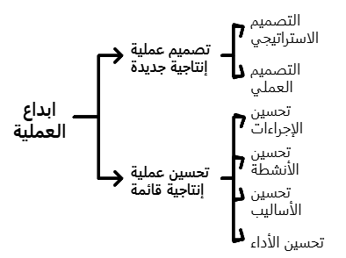
Lecture 10
أنواع الإبداع التكنولوجي
إبداع العملية
تصنيفات إبداع العملية: يصنف إبداع العملية إلى نوعين رئيسين هما:
1- تصميم عملية إنتاجية جديدة:
هي مهمة تحديد وتنظيم المعدات للحصول على المخرجات والمنتجات الجديدة المطلوبة.هي اختبار وترتيب المعدات المطلوبة لعملية التحويل وتكاملها مع المصادر الأخرى بالمؤسسة. إذ أن أساس تصميم العملية الإنتاجية الجديدة يتمثل بالأساس في تحديد وتنظيم المعدات التي تدخل في عملية تحويل المدخلات إلى المخرجات.
وحسب هذا التعريف فإن هناك مستويين للعمليات:
- إذا كان على المستوى الاستراتيجي: تصميم عملية إنتاجية جديدة عند مستوى الاستراتيجية نعني به تصميم شبكة العمليات التي يحصل المستهلك من خلالها على المنتجات والخدمات، أي إنها تركز على تصميم الشبكة التي من خلالها يستلم المستهلك المنتجات؛
- إذا كان على المستوى العملي: تصميم عملية إنتاجية جديدة عمليا يعني تنظيم التسهيلات المادية في المؤسسة بحيث ترتبط بالتسهيلات التكنولوجية للأفراد والعمليات.
2- تحسين عملية إنتاجية قائمة: ويطلق عليها كذلك بالإبداع الجزئي في العملية الإنتاجية وتشمل : تحسين الإجراءات والنشاطات والأساليب والطرق وأداء العمليات الإنتاجية من خلال الدراسة النظامية لها .
www.midocean.ae

Slide 14
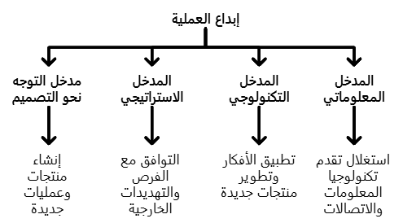
Lecture 10
مداخل
إبداع العملية
مداخل إبداع العملية : إن إبداع العملية له عدة مداخل وعوامل تؤثر فيه ومن أهمها ما يلي:
- مدخل التوجه نحو التصميم: في هذا الإطار ينظر إلى إبداع العملية أنه يهدف إلى تصميم منتجات وعمليات جديدة، وذلك لتلبية الاستجابة السريعة لتغيرات حاجات ورغبات المستهلكين في السوق.
- المدخل الاستراتيجي: أي أن إبداع العملية يأخذ بعدا استراتيجيا، والذي يتم تحديده في ظل الفرص والتهديدات في البيئة الخارجية ويتوافق مع إمكانيات المؤسسة بالشكل الذي يضمن لها البقاء والنمو.
- المدخل التكنولوجي: في هذا الإطار فإن إبداع العملية مرتبط بالتكنولوجيا تعتبر من مرتكزات العملية الإبداعية، وذلك انطلاقا من تطبيق الأفكار وتطوير المنتجات الجديدة.
المدخل المعلوماتي: حسب هذا المدخل فإن
إبداع العملية هو نتيجة التطور الحاصل في تكنولوجيا المعلومات والاتصالات التي تنتج عنها العديد من الإبداعات والتطويرات في تقديم المنتجات.

Slide 15
Lecture 10
أنواع الإبداع التكنولوجي
إبداع المنتج
ثانيا: إبداع المنتج
مفهوم إبداع المنتج : هو إدخال أو ابداع منتج جديد ، بحيث أن هذه الإبداعات تكون ملموسة وظاهرة من طرف المستهلكين. نلاحظ من هذا - كما يقصد بإبداع المنتج : تقديم (سلعة أو خدمة) جديدة أو إجراء تحسينات على شكل الخصائص أو استخداماته، وغالبا ما ينظر إليه على أنه تغيير المحتوى التكنولوجي للسلع أو تحسين لطرق الاستخدام، أي أن إبداع المنتج يأخذ شكلين إما منتج جديد تماما أو منتج مطور ويرتكز بالأساس على المحتوى التكنولوجي.
من خلال ما سبق يمكن القول بأن إبداع المنتج هو ذلك المنتج الجديد أو المطور في المنتجات والذي يكون ظاهرا للزبائن.
تسعى المؤسسات إلى تعزيز المركز التنافسي لها من خلال إتباعها استراتيجية التمييز، وذلك بتخصيص المنتجات التي تقدمها (سلع أو خدمات) بمميزات تجعلها تختلف بطريقة أو بأخرى عن تلك التي يقوم بتقديمها المنافسون، بحيث يتم إدراكها داخل القطاع ومن خلال المستهلكين بأنها فريدة من نوعها أو متميزة، كما أنها تلبي حاجات ورغبات المستهلكين بدرجة أعلى وأفضل من باقي المنتجات المنافسة. ويقوم الإبداع التكنولوجي بتمييز المنتجات في حالتين( يصنف إبداع المنتج إلى نوعين هما):
أ) تقديم منتج جديد: حسب Parsons & Dartmple هو عملية إيجاد أفكار عن سلع وخدمات جديدة وتحويلها إلى إضافات في خطوط الإنتاج المقدمة بحيث تكون ناجحة من الناحية التجارية أو التسويقية. إن إبداع منتجات جديدة تطرح لأول مرة في السوق ، وتشكل خبرة جديدة على المؤسسة والمستهلكين على حد سواء، وهي ناتجة عن طريق الاكتشافات العملية والابتكارات الضخمة، وتمتـاز هذه المنتجات عن غيرها بتصاميم جديدة، كما أنها وعلاوة على ذلك فإنها تتميز بالأسبقية، أي أن المؤسسة هي السباقة إلى ابتكار وطرح هذا المنتج في السوق قبل منافسيها، وبالتالي إشباع حاجات وتلبية رغبات كانت كامنة لدى مختلف العملاء ومحاولة إرضائهم بقدر المستطاع.
www.midocean.ae

Slide 16
Lecture 10
أنواع الإبداع التكنولوجي
إبداع المنتج
ب) تطوير وتحسين منتجات حالية (موجودة): إن تحسين المنتج الحالي (القديم) كما يعرّفه Armostrong &Kotler بأنه: "تطوير المنتجات الأصيلة، وإجراء التحسينات والتعديلات " التي تطورها المؤسسة من خلال جهودها في الأبحاث والتطوير، حيث يتم ذلك من خلال إدخال تغيرات جزئية إلى أحد العناصر المكونة له، وبالتالي فإنه ليس هناك منتج يمكن أن يستمر في السوق لمدة طويلة دون إجراء تغييرات عليه. وبالتالي فإن كل مؤسسة لا تعمل على تطوير أو تحسين منتجاتها فإنها ستواجه خطر التقادم والاندثار مقارنة بالمؤسسات الأخرى المنافسة.
تقوم المؤسسات المبدعة دائما بتطوير وتحسين منتجاتها بغية إرضاء زبائنها بشكل مستمر، وتكون هذه التحسينات بإجراء تعديلات على مستوى:
الجودة: إذ تمثل الجودة معيارًا لدقة تصميم المنتج والتوفيق في إنجازه طبقا لمتطلبات احتياجات المستهلك، فهي بذلك تثير إغراءات المستهلك واهتمامه بالمنتوج ومن ثم شراؤه، وعلى الرغم من ذلك فإن الجودة لا تولد قيمة للمستهلك إلا بإشباعه لرغباته عند المستوى اللائق.
السهولة والسلامة عند الاستعمال: فالتجديد والتحسين في المنتجات يفترض أن يضمنان سهولة طرقة استخدام المنتج والسلامة عند استهلاكه أو استعماله، حيث يجب إنتاج مواد وسلع وفق مواصفات بحيث لا تعرّض المستهلكين عند اقتناءه والعمال عند استخدامه إلى الأخطار مهما كانت درجتها.
- التغيير في خدمات ما بعد البيع: وذلك لضمان تمييز المنتج المقدم من هذه المؤسسة بهذه الخدمات(بعد البيع). فمن خلال إتباع المؤسسات إستراتيجية تمييز منتجاتها عن طريق الإبداع التكنولوجي سواء بالسبق في تقديم منتجات جديدة أو تحسين منتجات موجودة بشكل مستمر ودائم يؤدي انها إلى كسب ثقة وولاء زبائنها نتيجة زيادة مستوى رضاهم بمنتجاتها المتميزة، وقد يؤدي أيضا إلى تحسين انطباع ونظرة عملاء المنافسين لها، وبالتالي تحسين سمعة وشهرة المؤسسة وتدعيم حصتها السوقية، وهذا ما يضمن لها الصمود أمام منافسيها والتفوق عليهم.

Slide 17
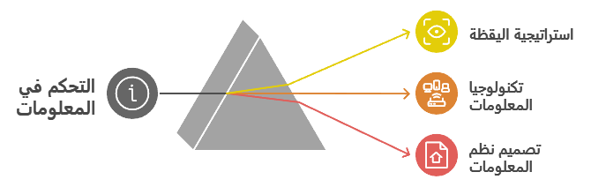
مكونات الإبداع التكنولوجي
Lecture 10
سياسات التحكم في الإبداع التكنولوجي لضمان الميزة التنافسية
يحتاج الإبداع التكنولوجي إلى أدوات ووسائل خاصة تحيطها وتدعمها من أجل القيام بها على أكمل وجه يمكن تحقيقه، ليرتبط الإنتاج الفعال للإبداعات التكنولوجية بتوفر شروط وأجواء معينة قد تختلف من مؤسسة إلى أخرى أو من بلد إلى آخر منها ومن مكونات الإبداع التكنولوجي:
- التحكم في المعلومات: للمعلومات أثر مباشر في وجود المؤسسة وأمنها واستقرارها واستمراريتها، هذا لأنه لا يمكن لأي قائد أو مسؤول - في عالمنا المعاصر الذي يعج بالمتغيرات وبالأحداث المتشابكة والسريعة وغير المتوقعة - أن يتخذ قرارا سليما أو ناجحا ما لم يكن مثل هذا القرار معتمدا على معرّفة شاملة لمحيط المؤسسة. لذا يتطلب الوصول إلى هذه المعرّفة وجود همزة وصل بين متخذ القرار ومحيطه والتي تتمثل في المعلومات، ولتتحكم المؤسسة في المعلومات لا بد أن تعمل على:
تطبيق استراتيجية اليقظة: والتي تعتبر من بين الوسائل التي تستخدمها المؤسسة للاطلاع على بيئتها من خلال جلب المعلومات اللازمة لاتخاذ القرارات، وتسمى باليقظة التكنولوجية.
استخدام تكنولوجيا المعلومات والاتصال: والتي تعتمد عليها المؤسسات وخاصة في إدارة أعمالها، وذلك في الحصول على المعلومة، ونقلها وحفظها مما يؤدي إلى توفير الوقت والجهد والمال.
تصميم وتطبيق نظام للمعلومات: بحيث يكون قادرا على توفير المعلومات اللازمة لدعم الإبداع التكنولوجي.
https://www.asjp.cerist.dz/en/downArticle/495/1/1/69364

Slide 18
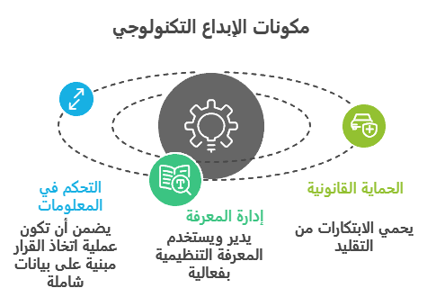
Lecture 10
مكونات الإبداع التكنولوجي
ومن مكونات الإبداع التكنولوجي أيضا:
- إدارة وإنتاج المعرّفة في المؤسسة:
إن الإبداع في المؤسسة وعمليات حدوثه وتطوير منتجات جديدة، يحتاج إلى وجود قاعدة معرّفة في المؤسسة تشمل كافة وظائفها وأنشطتها والخبرات المتراكمة لدى أفرادها عبر السنوات، وتبرز أهمية إدارة المعرّفة في المؤسسة من حيث قدرتها على توظيف المعرّفة والمهارات والخبرات الموجودة في وظائفها مثل التسويق والبحوث والتطوير والهندسة والتصميم والإنتاج وصقل هذه العناصر بشكل يساعد على حدوث الإبداع، وبالتالي قدرتها على تطوير وطرح منتجات جديدة بشكل ناجح، لذلك فإن إدارة قاعدة المعرّفة في المؤسسة تلعب دورا استراتيجيا هاما في تحسين قدرتها على تطوير منتجات جديدة وخاصة فيما يتعلق بمراحل عملية التطوير نفسها.
- الحماية القانونية للإبداعات التكنولوجية: لتدعم المؤسسة تحكمها في إبداعاتها التكنولوجية وإنتاجها المعرّفي، بات من الضروري عليها التحكم فيها وحمايتها من الناحية القانونية، ذلك أن بذل الجهود الكبيرة بتجنيد طاقات وموارد بشرية واستغلال أموال معتبرة للقيام بنشاطات البحث والتطوير للحصول على منتجات وأساليب إنتاج جديدة أو محسنة، كل هذا ويأتي المقلدون بسهولة ويستغلون هذا الابتكار لصالحهم، فاستنساخ وتقليد الإبداع لا يتطلب ذات التكاليف التي يستوجبها إنتاجه لأول مرة. فكان لا بد من وجود آلية قانونية تحمي الإبداع التكنولوجي وتحافظ على سرية المعلومات كبراءة الاختراع، العلامات التجارية والصناعية، حماية المعلومات السرية، الرسوم والنماذج الصناعية.
https://www.asjp.cerist.dz/en/downArticle/495/1/1/69364
www.midocean.ae

Slide 19
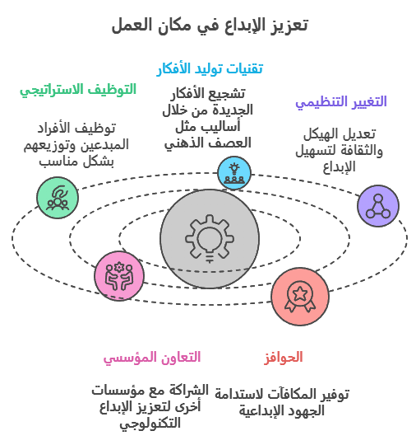
الاستراتيجيات التي يمكن استخدامها لدعم القدرات الإبداعية للعاملين
Lecture 10
إن طبيعة ومعطيات العصر الحالي تفرض ضرورة الاهتمام بالإبداع التكنولوجي لما له من أهمية ومنافع تعود على تنافسية المؤسسات الصناعية،، ويتوافر للمؤسسات مدى واسع من الاستراتيجيات والأساليب التي يمكن استخدامها لدعم القدرات الإبداعية للعاملين فيها، ولا يمكن أن نقرر بشكل حاسم أن أحد الاستراتيجيات هي أفضل من غيرها، وفيما يلي أهم خمسة استراتيجيات والتي تتمثل في:
الاستراتيجيات التي يمكن استخدامها لدعم القدرات الإبداعية للعاملين
الاستراتيجية الأولى: اختيار وتقييم عند توظيف الأفراد المبدعين، وأن تقوم بتوزيع هؤلاء الأفراد على الوظائف الملائمة لمستوى الإبداع الذي يتمتعون به.
- الاستراتيجية الثانية: أن تقدم إجراءات وأساليب تشجع على توليد الأفكار الجديدة، مثل الأسلوب المعروف باسم العصف الذهني، بالإضافة إلى التدريب على العملية الإبداعية من خلال الأنشطة المختلفة.
- الاستراتيجية الثالثة: أن تقوم المؤسسة بتغيير خصائصها مثل الهيكل، ومناخ العمل، والثقافة المهيمنة بطرق تؤدي إلى تيسير عمليات الإبداع.
- الاستراتيجية الرابعة: أن تقوم المؤسسة بعقد ارتباطات وتبادلات وتكامل مع مؤسسات أخرى لدعم وتنمية الإبداع التكنولوجي.
- الاستراتيجية الخامسة: توفير وتقديم الحوافز المادية والمعنوية للأفراد بجميع أنواعها لضمان مواصلة عملية الإبداع.

Slide 20
Lecture 10
محددات الإبداع التكنولوجي
المحددات الداخلية :
- استراتيجية المؤسسة: يمكن اعتبار الإبداع أحد أبعاد الأداء الاستراتيجي للمؤسسة، وبالتالي تجعله مصدرا للميزة في السوق، كما يمكن أن تكون استراتيجية المؤسسة موجهة نحو التركيز على الحالة الفاعلة، أي التكنولوجيا والمنتجات (السلع أو خدمات) الحالية.
- القيادة: يمكن أن تكون محددا هاما للإبداع التكنولوجي من خلال مدى فعالية تحفيزه أو إعاقته، فالقيادات في المؤسسة قد توفر أجواء الابتكار والحوافز المناسبة من أجل التغير في مجال الهياكل والمنتجات. من جانب آخر نجد أصحاب القيادة المركزية التي ترى بأن التغيير يهدد نظام المؤسسة تثبط الإبداع.
- ثقافة المؤسسة: بشكل عام فإن المؤسسات التي تقدم إبداعات تكنولوجية فإنها تتميز بثقافة إبداعية بحيث تدخل تغيرات مهمة على الهيكل التنظيمي لديها ، في حين أن المؤسسات التي تتميز بثقافة تميل إلى المحافظة والثبات على الخصائص الحالية؛ نجدها غير متوافقة مع الإبداع.
-إدارة المعرفة: يرى البعض بأن الإبداع يعود قبل كل شيء إلى آليات تعلم معقدة وإنتاج المعرّفة فبدون الإبداع والتعلم وتوظيف المعارف الجديدة لا يمكن رؤية عمليات الإبداع. وفي هذا المجال فإن هناك ثلاث أنشطة هي: مرحلة الحصول على المعرّفة و مرحلة تحويل المعرّفة إلى إبداعات (منتج جديد أو عملية جديدة). ومرحلة استغلال الإبداع من أجل توليد قيمة عالية.
- أنشطة البحث والتطوير :بهدف إنشاء وتوليد الإبداعات من جهة، و تطوير قدرة المؤسسة على الاستفادة من المعرّفة التي أنشأتها أو التي قامت بتوليدها من جهة أخرى. ولا شك بأن أنشطة البحث والتطوير تعتبر من أهم محددات الإبداع التكنولوجي في المؤسسة؛ وذلك كونها المدخل الأساسي في العملية الإبداعية .
www.midocean.ae

Slide 21
Lecture 10
محددات الإبداع التكنولوجي
المحددات الخارجية قدمت معظم الدراسات ثلاث عوامل أساسية على هذا المستوى:
-المحيط الاقتصادي والمؤسساتي: ويرى البعض بأن الدولة يمكن أن تكون محدد للإبداع من خلال التدخلات المختلفة للدولة التي تشكل قوة تأثير على الدوافع الخاصة بالإبداع خاصة من خلال القرارات المتعلقة بأنشطة البحث التطوير في المؤسسات لكن الهدف الأول يكون مرتبطا بـاستقرار الاقتصاد الكلي والتدخل من خلال معدلات الفائدة المرتبطة بشروط تمويل أنشطة الإبداع، والسياسية المرتبطة بتعديل المنافسة بين مختلف القطاعات الاقتصادية.
الانفتاح على الخارج: من شأن انفتاح السوق المحلية على المنافسة الخارجية أن يولد ضغطا على المؤسسات المحلية الناشطة من أجل ضرورة الإبداع. كما أن توجيه المؤسسات نحو الالتزام بالمعايير الدولية (نظام الإدارة البيئية الأمن والسلامة المهنية...الخ) كلها تشكل ضغطا آخر نحو توجه المؤسسات المحلية للإبداع.
- الطلب: بصورة عامة إن الإبداع التكنولوجي يرتبط بالسوق الذي تكون فيه المؤسسة قادرة فنيا على التأقلم . فالمستهلك يعتبر من خلال طلبه مصدرا للإبداع. وبالتالي فإن تأقلم المنتج مع الطلب مهم في تحفيز المؤسسة على الإبداع.

Slide 22
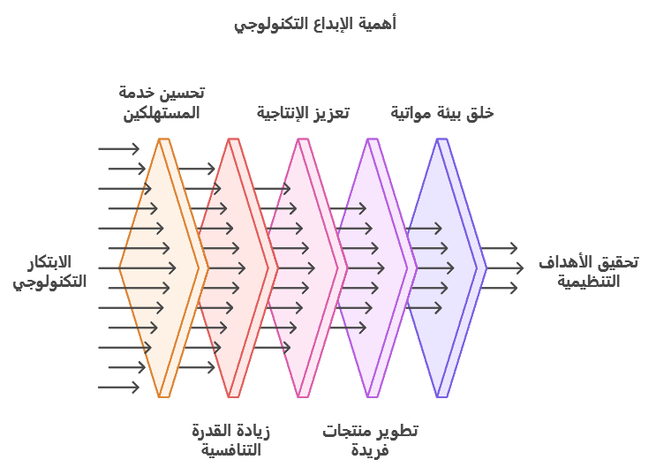
Lecture 10
أهمية الإبداع التكنولوجي
يمكن إبراز أهمية الإبداع التكنولوجي فيما يلي:
- تحسين خدمة المستهلكين: وذلك من خلال المرونة والتكييف لحاجاتهم لمواكبتها باستمرار.
- زيادة قدرة المنظمة على المنافسة: عن طريق سرعة تقديمها للمنتجات الجديدة وتغير العملية الإنتاجية.
- تحسين إنتاجية المؤسسة: وذلك بتحقيق الكفاءة والفاعلية في الأداء وإنجاز الأهداف من خلال الاقتصاد في الموارد والطاقة؛ مما يسهم في زيادة المبيعات والأرباح.
- تعزيز المركز التنافسي للمؤسسات: من خلال إتباعها إستراتيجية التمييز، وذلك بتخصيص المنتجات التي تقدمها (سلع أو خدمات) بمميزات تجعلها تختلف بطريقة أو بأخرى عن تلك التي يقوم بتقديمها المنافسين كما أنها تلبي حاجات ورغبات المستهلكين بدرجة أعلى وأفضل من باقي المنتجات المنافسة.
- إبداع منتجات جديدة تطرح لأول مرة في السوق.
- تطوير منتجات حالية (موجودة): تقوم المؤسسات المبدعة دائما بتطوير وتحسين وتجويد منتجاتها طبقا لمتطلبات احتياجات المستهلك بغية إرضاء زبائنها بشكل مستمر.
إيجاد المناخ الملائم: الذي يمكن المؤسسة من القدرة على تقديم وتطوير منتجات وعمليات جديدة لإشباع حاجات ورغبات المستهلكين في السوق.
تخفيض تكاليف الإنتاج: يلعب الإبداع التكنولوجي الناجح دورا هاما في تغيير هيكل المنافسة في السوق إذ يسمح بدخول المؤسسات الجديدة في السوق ومواجهة مؤسسات أخرى كبيرة وذلك بمساهمة الإبداع التكنولوجي في تخفيض تكاليف الإنتاج.
https://www.asjp.cerist.dz/en/downArticle/495/1/1/69364
www.midocean.ae

Slide 23
Lecture 10
معيقات الإبداع التكنولوجي
التمسك بالمألوف والخوف من المجهول: حيث يميل الإنسان للمحافظة على المألوف والمعروف لأنه يرى أن ذلك أكثر أمنًا وسلامةً من المواقف الجديدة والغامضة.
العادات: حيث يشعر الفرد بالارتياح لأنماط السلوك والعادات والتقاليد التي اعتادها، فكثيرًا ما تكون عاداته في التفكير من اكبر العوائق أمام ذهنه والتي تحول دون انبثاق أفكار جديدة ، فنحن لا نستطيع تجديد أنفسنا و بيئتنا قبل أن نغير عاداتنا في التفكير.
اختلاف الإدراك: وهو تصورنا للناس و الأشياء من حولنا، وهو تحصيل للمعلومات المتوفرة في البيئة الخارجية المحيطة بنا حيث تتفاعل هذه المعلومات مع الذاكرة ومن ثم تتكون أفكارنا . ولذلك يختلف الأشخاص في إدراكهم للأمور باختلاف خبراتهم وتوقعاتهم ودوافعهم، فمنهم من يفسر التغيير تفسيرًا إيجابيًا، بينما يفسره البعض تفسيرًا سلبيًا .
-عدم الاهتمام بالعمل الجماعي: إن السمة المميزة لعصرنا الحاضر هي البحث العلمي ضمن الفرق أو المجموعات فالأسلوب الجماعي لحل المشكلات مطلبا رئيسيا لضمان نجاح المنظمات و استمراريتها في أداء الدور المطلوب منها.
-عدم التحقق من المعلومات: تعتبر المعلومات أحد العناصر الأساسية للنشاط البشري، وفي إطار المنظمات تبرز أهمية المعلومات باعتبارها موردًا جوهريًا يحتاج إليه جميع الموظفين لأداء مهامهم ومسؤولياتهم واتخاذ القرارات السليمة.
www.midocean.ae

Slide 24
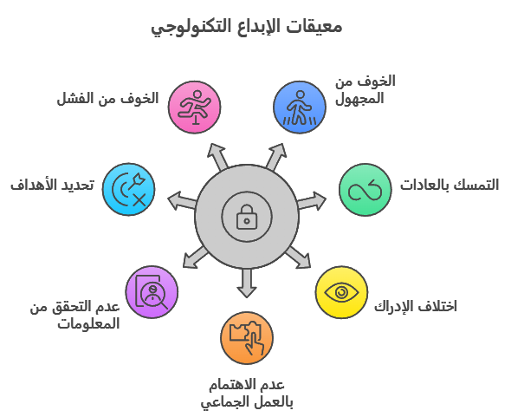
Lecture 10
معيقات الإبداع التكنولوجي
-عدم تحديد الأهداف: تعرّف الأهداف بأنها النتائج أو الأغراض التي تسعى الإدارة إلى تحقيقها فالمنظمات تستلزم وجود غرض يكون مقبولا بصفة عمومية من أعضاء المنظمة، و لهذا فإن من الأمور الأساسية للعمل الإداري وجود حقيقي لغرض مشترك يسعى جميع العاملين إلى تحقيقه.
فكما يقول جاك دنكان أن المديرين ذوي البصيرة يقرون بأن أغلب العاملين بحاجة إلى ثلاثة أمور:
- يحتاج العاملون لمعرفة ما هو منتظر منهم.
- يحتاج العاملون إلى أن يشعروا بأن لهم دورا في وضع معاير للأداء.
يحتاج العاملون لإرجاع أثر منتظم بشأن ما هم قائمون بفعله، وهذا يعادل في أهميته معرفة ما هو منتظر منهم.
- الخوف من الفشل: يعد من أكبر العوائق التي تحد من قدرة الفرد على التفكير في الحلول الإبداعية للمشكلات التي تواجهه، بحيث يجعل الشخص يميل إلى طرح الأفكار والآراء التي لا تبدو شاذة ، ذلك من اجل المحافظة على صورته الذاتية وحمايتها حتى لا يكون محط سخرية من الآخرين، مما يحول بينه وبين طرح الأفكار الإبداعية لمواجهة المشكلات التي قد يتعرض إليها.
www.midocean.ae

Slide 25
Lecture 10
معيقات الإبداع التكنولوجي
كما تم تصنيف معوقات الإبداع بشكل عام إلى:
- معوقات بيئية: تتعلق بالبيئة المحيطة بالمؤسسة من أنظمة وسياسات تنموية والنشاط الاقتصادي والنظام السياسي في الدولة وكذلك الأنظمة والقوانين المتعلقة بالبحث والتطوير الوطني وحماية البيئة ومكافحة البطالة والفقر والتخلف.
- معوقات اجتماعية: وتتضمن العادات والتقاليد، والقيم، وأعراف المجتمع والنظام الثقافي.
- معوقات تنظيمية: وهي الأنظمة والقوانين الداخلية التي تعمل بموجبها المؤسسة والتي قد تقف عائقا أمام عملية الإبداع فالسياسات والأهداف والإجراءات وفلسفة الإدارة قد تكون معيقا لعملية الإبداع خاصة بوجود القيادات الإدارية المتسلطة.
- معوقات شخصية: وهي خاصة بالفرد وتكوينه الجسمي والفسيولوجي والجانب السلوكي والنفسي الذي يمكن أن يكون مع أو ضد الإبداع فالتربية الأسرية والمجتمعية التي تكبت إبداع الفرد سوف تحدّ من إمكانيات الفرد وإبداعاته في المؤسسة وكذلك ضعف الانتماء، أو الولاء التنظيمي أو الميل إلى عدم التعاون مع الآخرين أو الزملاء.
- معوقات مالية: حيث أن عملية الإبداع تحتاج إلى أموال كبيرة تستثمر في خدمة المبدعين وهو الذي قد لا يتوفر لدى كثير من منظمات الأعمال، لان كثيرا من المنظمات المعاصرة تعاني من شح في الموارد المالية.
معوقات مالية
معوقات شخصية
معوقات تنظيمية
معوقات اجتماعية
معوقات بيئية
www.midocean.ae

Slide 26
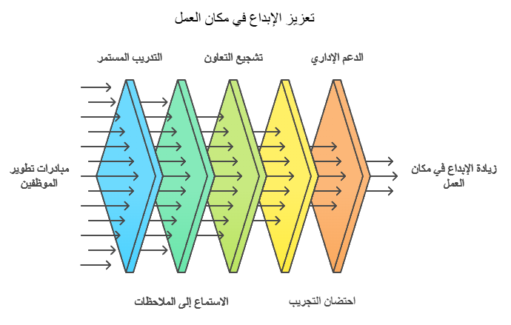
Lecture 10
أساليب تطوير القدرات الإبداعية في العمل والإنتاجية
ثالثا: أساليب تطوير القدرات الإبداعية في العمل والإنتاجية . هناك عدة أساليب لتطوير القدرات الإبداعية في العمل والإنتاجية، ومن أهم هذه الأساليب:
1- التدريب المستمر: من خلال اتباع برامج تدريبية مستمرة لتنمية مهاراتهم وزيادة معرفتهم بالمعلومات الجديدة.
2- الاستماع لآراء الآخرين: يجب على جميع العاملين أن يستمعوا لآراء زملائهم ورؤسائهم لتطوير أفكارهم وتوجيهها بشكل صحيح.
3- تشجيع التعاون: يجب على جميع العاملين أن يعملوا معًا ويتبادلوا الأفكار والرؤى لتحقيق الأهداف بشكل أسرع وأفضل.
4- الإقدام على التجارب: يجب على جميع العاملين والإداريين الإقدام على إجراء التجارب الجديدة واستخدام التقنيات الحديثة لتطوير وتحسين منتجاتها.
5- الدعم الإداري: يجب على الإدارة توفير الموارد الضرورية والترويج للقدرات الإبداعية للموظفين لتشجيعهم على تطوير أفكارهم والعمل على تنفيذها بشكل صحيح.

Slide 27
Lecture 10
تحقيق الانتاجية من خلال تعزيز الإبداع
كما يمكن تحقيق الانتاجية من خلال تعزيز الإبداع وتشجيعه في المؤسسة، حيث سيؤدي ذلك إلى:
1) إثارة حماسة وشغف الموظفين
إن القائد يستطيع تحقيق الأهداف المرجوة وخطة عمل المؤسسة من خلال إثارة حماسة وشغف الموظفين لتقديم افكار إبداعية في بيئة العمل. حيث يمكن للموظفين الذين يشاركون في العملية الإبداعية.
2) تمكين الموظفين وتحسين ولاءهم
من خلال السماح لهم بإحداث تأثير ملموس ومرئي على بيئة عملهم وهذا يعد حافزًا قويًا، لأن مفاتيح رعاية مكان العمل الإبداعي هو تمكين جميع الموظفين من حرية التعبير عن أفكارهم.
3) إزالة الخوف من الفشل
الخوف من الفشل يعيق تدفق الأفكار والإنتاجية، ويزيل كل احتمالات التحسين. لذا إن منح العاملين الحرية وتعزيز ثقتهم بعدم الخوف من الفشل يعتبر أحد المكونات الرئيسية لتعزيز البيئة الإبداعية، والتفكير الإبداعي، وتحقيق زيادة مستمرة في الانتاجية.
4) معالجة المشاكل المعقدة
إن تشجيع التفكير الإبداعي يساعد الموظفين في رؤية الصورة الأكبر والتعامل مع المشاكل المعقدة، فتصبح إنتاجيتهم ذات جودة أكبر.
5) استمرار العمل الابتكاري
من خلال تشجيع الأفكار الجديدة يتحول العمل إلى ابتكارات مستمرة، حيث يمنح القائد للعاملين بالحرية في طرح الأسئلة دائمًا، ومناقشة جميع المسائل والأفكار المتعلقة بالعمل وتطويره.
www.midocean.ae

Slide 28
خاتمــــــة
من خلال ما تطرقنا نخلص إلى أن الإبداع التكنولوجي يلعب الدور الحاسم في مقدرة المؤسسات على تجاوز التحديات والتغيرات والتحولات الطارئة وعولمة الاقتصاد واشتداد المنافسة بين المؤسسات، وفي مثل هذه البيئة الجديدة تكون القدرة التنافسية لأي مؤسسة مرهونة بقدرتها المستمرة على تحسين وتطوير منتجاتها وأساليب إدارتها وعملها. وعلى الرغم من الخصائص التي تتميز بها المؤسسات والدور الذي تلعبه في التنمية الاقتصادية والاجتماعية إلا أنها بحاجة إلى ممارسة الأنشطة الإبداعية لمواكبة التطورات من جهة والتأقلم مع ظروف السوق المتغير على الدوام من جهة أخرى. فالإبداع التكنولوجي يُكسب هذه المؤسسات قيمة تنافسية عالية، فالأفكار المبدعة حديثا والتي استثمرت في مشاريع ناجحة، يرجع سبب نجاحها إلى الميزة التنافسية التي اكتسبتها من خلال الإبداع. وبالتالي، لكي تمتلك المؤسسات القدرة على المنافسة في ظل هذه الظروف الإقليمية والدولية الجديدة على حد سواء، فلا بد لها أن تحسّن منتجاتها وخدماتها، وتعزز أدائها بمختلف الوسائل، وإيجاد السبل والأدوات التي تساعدها على التعامل مع هذه التغيرات المتلاحقة، من خلال مواكبة التكنولوجيا الحديثة ومختلف تطبيقاتها.

Slide 29


ملخص المحاضرة
الإبداع التكنولوجي هو عملية تطوير أفكار جديدة وتحويلها إلى منتجات أو خدمات مبتكرة تسهم في تحسين الحياة اليومية وتسهيل العمليات المختلفة.
يعزز الإبداع التكنولوجي القدرة التنافسية للمؤسسات التعليمية وتحقيق النجاح في ظل التحديات الحالية من خلال:
زيادة القدرة التنافسية: تحسين وتطوير المنتجات وأساليب الإدارة.
التكيف مع المتغيرات: مواكبة التطورات والتكيف مع ظروف السوق المتغيرة.
قيمة تنافسية عالية: الأفكار المبدعة تعزز من ميزة المؤسسات.
تحسين المنتجات والخدمات: ضرورة للتحسين المستمر لمواجهة المنافسة.
تعزيز الأداء: استخدام الوسائل المتنوعة لتحسين الأداء المؤسسي.
مواكبة التكنولوجيا: تطبيق التكنولوجيا الحديثة لمواجهة التغيرات المستمرة.

Slide 30
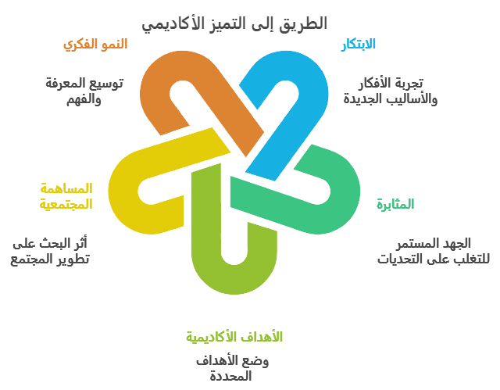
أعزائي طلبة الماجستير،
أتوجه إليكم بهذه الرسالة حافزًا على سعيكم للعلم والبحث. إن العالم اليوم يشهد تطورات سريعة وتحديات معقدة، مما يجعل البحث العلمي أداة لا غنى عنها لفهم هذه التغيرات والمساهمة في تطور مجتمعاتنا.
إن إبداعكم وعملكم الجاد في مجال البحث يمكن أن يؤدي إلى اكتشافات جديدة تسهم في حل المشكلات الراهنة وتقديم حلول مبتكرة لمستقبل أفضل. لا تخافوا من طرح الأسئلة الصعبة والسعي وراء الإجابات الدقيقة، فكل فكرة تسهم في بناء العلم والمعرفة.
كونوا مثابرين وطموحين، وابذلوا قصارى جهدكم في تحقيق أهدافكم الأكاديمية والمهنية. إن العالم بحاجة إلى عقولكم النيرة وأبحاثكم الرائدة.
مع تمنياتي لكم بالتوفيق والنجاح.......
د. وردة أبو كلوب

